Slide 1


GIỚI THIỆU CUỐN SÁCH
Cẩm nang phòng cháy chữa cháy
UỶ BAN NHÂN DÂN HUYỆN GIA LÂM
TRƯỜNG THCS YÊN VIÊN

Slide 2
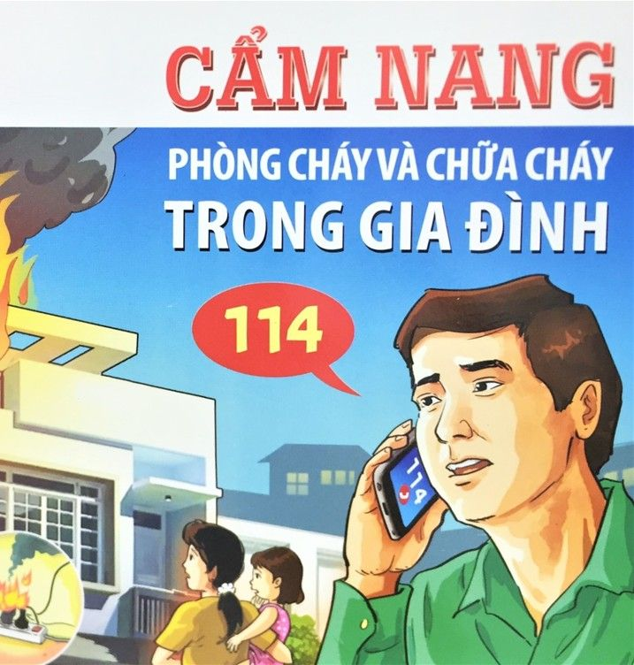
Giới thiệu về cuốn sách
Những năm gần đây, tình hình cháy, nổ ngày càng diễn biến hết sức phức tạp, các vụ cháy tập trung rất nhiều ở nhà dân, khu dân cư, khu chung cư cao tầng, khu công nghiệp, khu công cộng, nhà trường,…và để lại hậu quả hết sức nghiêm trọng. Nguyên nhân chủ yếu dẫn đến các vụ cháy nổ là do người dân thiếu kiến thức trong việc phòng cháy, chữa cháy và sử dụng điện, gas, chất đốt,…không an toàn. Nên đây sẽ là một cuốn sách bổ ích, ứng dụng trong đời sống. Những biện pháp phòng tránh và cách giải quyết đều hội tụ trong cuốn sách tuyệt vời này.

Slide 3
Ví dụ về các biện pháp phòng cháy - thoát nạn

Slide 4
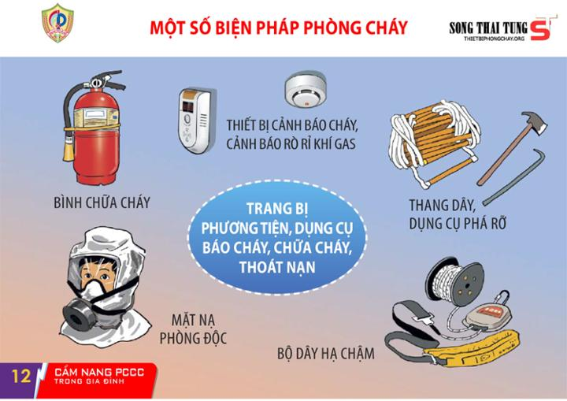

Slide 5
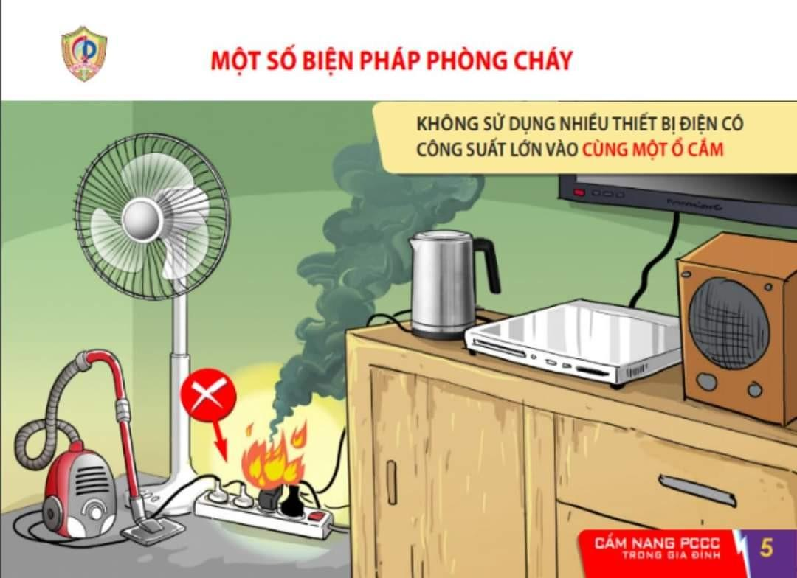

Slide 6
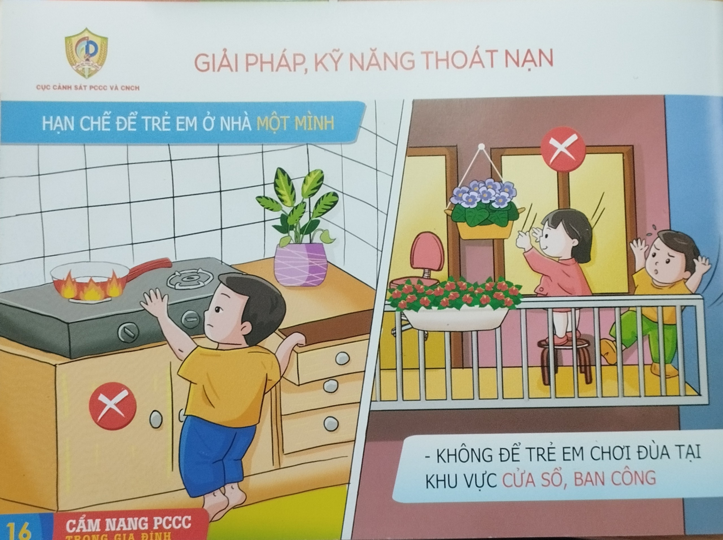

Slide 7
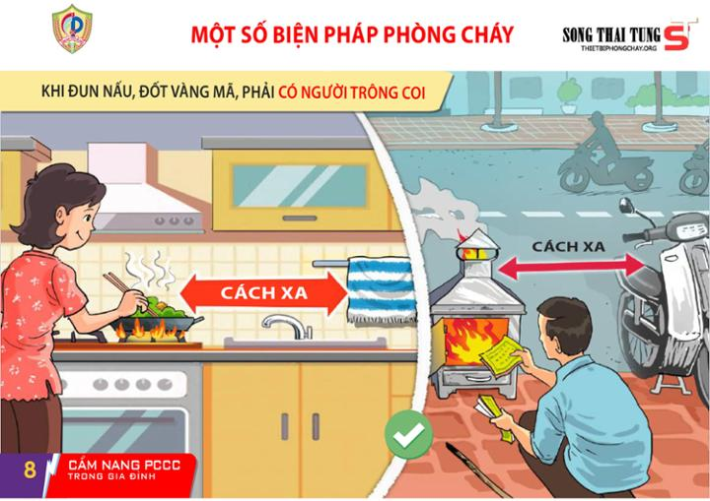

Slide 8
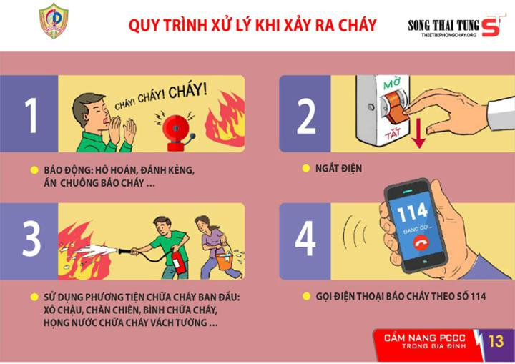

Slide 9
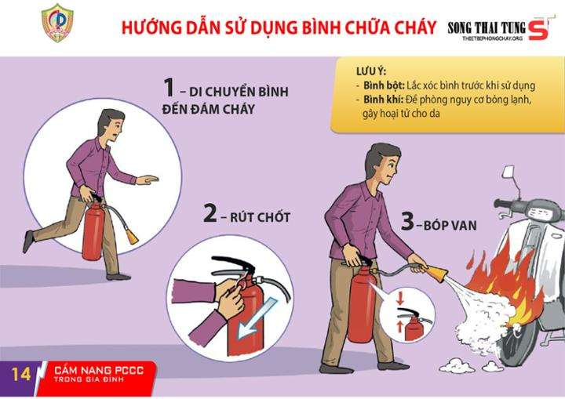

Slide 10
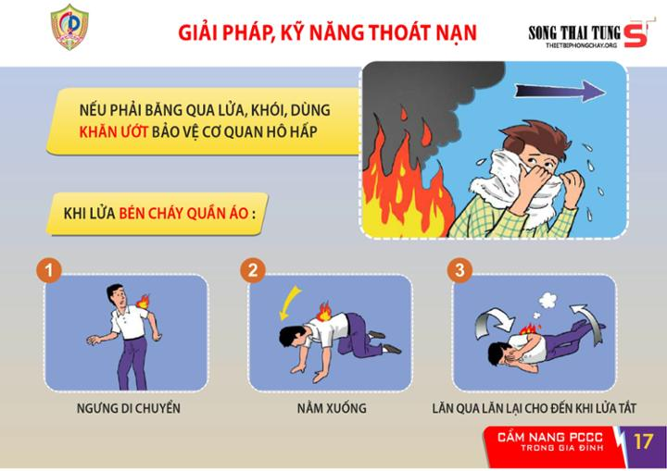

Slide 11

Cảm ơn các bạn đã dành thời gian để theo dõi, nếu muốn tìm hiểu thêm về cuốn sách thú vị này, hãy ghé đến thư viện trường THCS Yên Viên nhé!

Slide 12

Thanks for watching cảm ơn vì đã theo dõi

